Slide 1

DevSkill - Competitive Programming - Beginner
Class 10-12 - Number Theory (1-3)
Instructor : Md Sadman Sakib

Slide 2
Prime Numbers
একটা সংখ্যাকে আমরা তখনই মৌলিক সংখ্যা বলি, যখন এর কেবলমাত্র ১ এবং ওই সংখ্যা ছাড়া আর কোনো বিভাজক (divisor) থাকে না। যেমনঃ
২,৩,৫,৭,১৩,১৯ ইত্যাদি।

Slide 3
Primality Testing
একটি সংখ্যা প্রাইম নাম্বার কি না তা বের করার কিছু এলগোরদিম ( Inefficient থেকে efficient এই অর্ডারে সাজানো )
২ থেকে sqrt(N) পর্যন্ত চেক করা
সিভ অব এরাটস্থ্যানিজ ( বিশেষ উপযোগী যখন একটা রেঞ্জ এর মধ্যে অনেকগুলো নাম্বারের ব্যাপারে কোয়েরি করা হয়)
Miller Rabin Primality Test ( এটা একটা প্রোবাবিলিস্টিক এলগোরদিম! যখন N>10^16 এর ও বেশি হয়,তখন উপরের দুইটি মেথডই Fail করে। তখন এটি ব্যবহার করা হয়)

Slide 4
Different kinds of Sieve
Sieve for finding out number of divisors.
Sieve for finding out sum of divisors.
Sieve for finding out divisors list ( in sorted order! ) of a number.
… and many more!

Slide 5
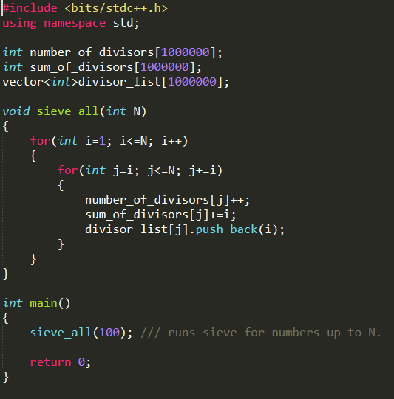
Different kinds of Sieve ( Code )

Slide 6
Modular Arithmetic
Rules!
(a+b)%M = ((a%M)+(b%M))%M
(a-b)%M = ((a%M)-(b%M)+M)%M
(a*b)%M = ((a%M)*(b%M))%M
(a/b)%M = ((a%M)*(pow(b,M-2)%M)%M ===> Here, M must be a PRIME NUMBER

Slide 7
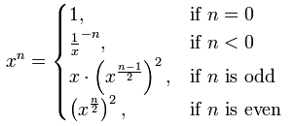
Modular Exponentiation
The obvious Recursion is :

Slide 8
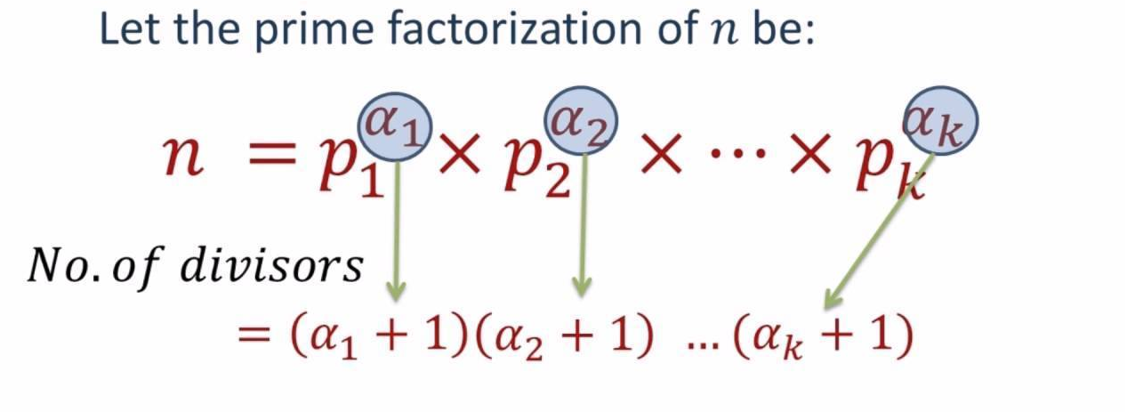
Number of Divisors for a single number ( Efficient )
We will use the idea of Prime Factorization
The formula goes below :

Slide 9
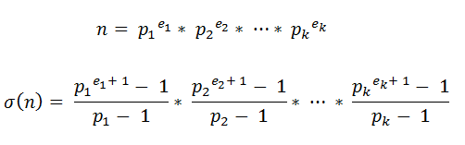
Sum of Divisors for a single number ( Efficient )
The formula goes below :

